Slide 1
Краматорська спеціальна школа №18
Тема : Педагогіка партнерства як основа розвитку особистості в умовах НУШ
Творча група: Сапринцова О.В.
Гордевська О.П.

Slide 2
Педагогіка партнерства є однією з основ школи, заснованої на взаємній повазі до особистості, праві вибору і відповідальності за прийняті рішення
Міністр освіти Лілія Гриневич

Slide 3
Педагогіка партнерства – чітко визначена система взаємовідносин всіх учасників освітнього процесу (учнів, батьків, вчителів), яка:
– організовується на принципах добровільності й спільних інтересів;
– ґрунтується на повазі й рівноправності всіх учасників, дотримуючись визначених норм (права та обов’язки) та враховуючи ціннісні орієнтири кожної із сторін;
– передбачає активне включення всіх учасників у реалізацію спільних завдань та готовність брати на себе відповідальність за їх результати.

Slide 4
Сьогодні доцільно говорити про
зміну
парадигми «освіта = навчання»
парадигмою «освіта = становлення»,
(становлення людини,
її духовності, індивідуальності,
її самотворення, самоформування, самооформлення в особистість).

Slide 5
Місія педагогіки партнерства в умовах нової української школи –
допомогти розкрити та розвинути здібності, таланти і можливості
на основі партнерства
усіх учасників навчально-виховного процесу: учителів, учнів і батьків.

Slide 6
Засади педагогіки партнерства
спілкування, взаємодія, співпраця між учителем, учнем і батьками;
учні, батьки і вчителі об'єднанні спільними цілями, рівноправні учасники освітнього процесу, відповідальні за результат;
школа має ініціювати нове ґрунтовне залучення родини у побудові освітньої траєкторії дитини;
діалог і багатостороння комунікація між учнями, учителями й батьками замінить односторонню авторитарну комунікацію “учитель-учень”.
Оновлення методичного інструментарію вчителя – застосування методів навчання, заснованих на співпраці, активній участі дитини у навчанні сприяє формуванню нового освітнього середовища (розвиваючого, мотивуючого і для вчителя, і для учня).
У Краматорській спеціальній школі педагогіка партнерства активно здійснюється у різних формах.
Однією з таких форм роботи є створення лепбука.

Slide 7
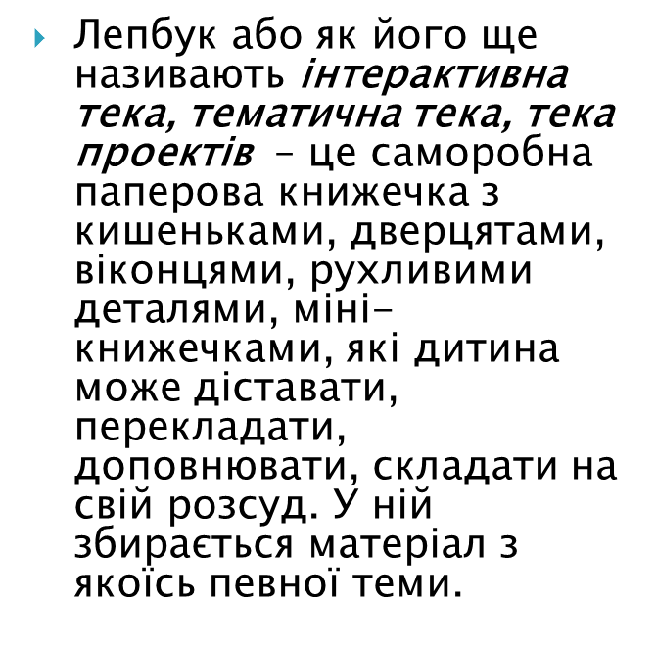
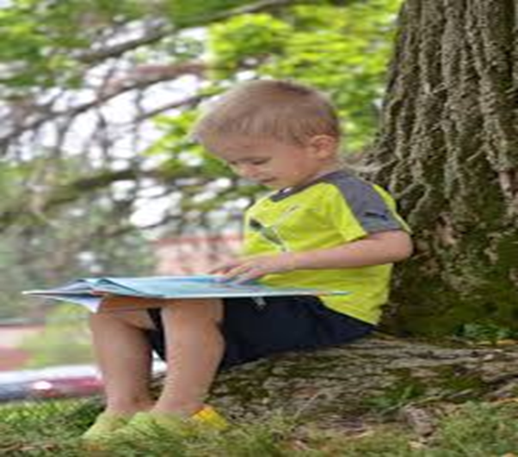
Лепбук це не тільки довідковий потужний довідковий інструмент і особлива форма організації навчального процесу, це, перш за все, основа партнерської діяльності дорослого з дітьми ( педагога з вихованцями, батьків з дитиною).
Поняття “Лепбук”
У дослівному перекладі з англійської
«лепбук» (lapbook) означає
«наколінна книга»
(lap – коліна, book – книга).

Slide 8
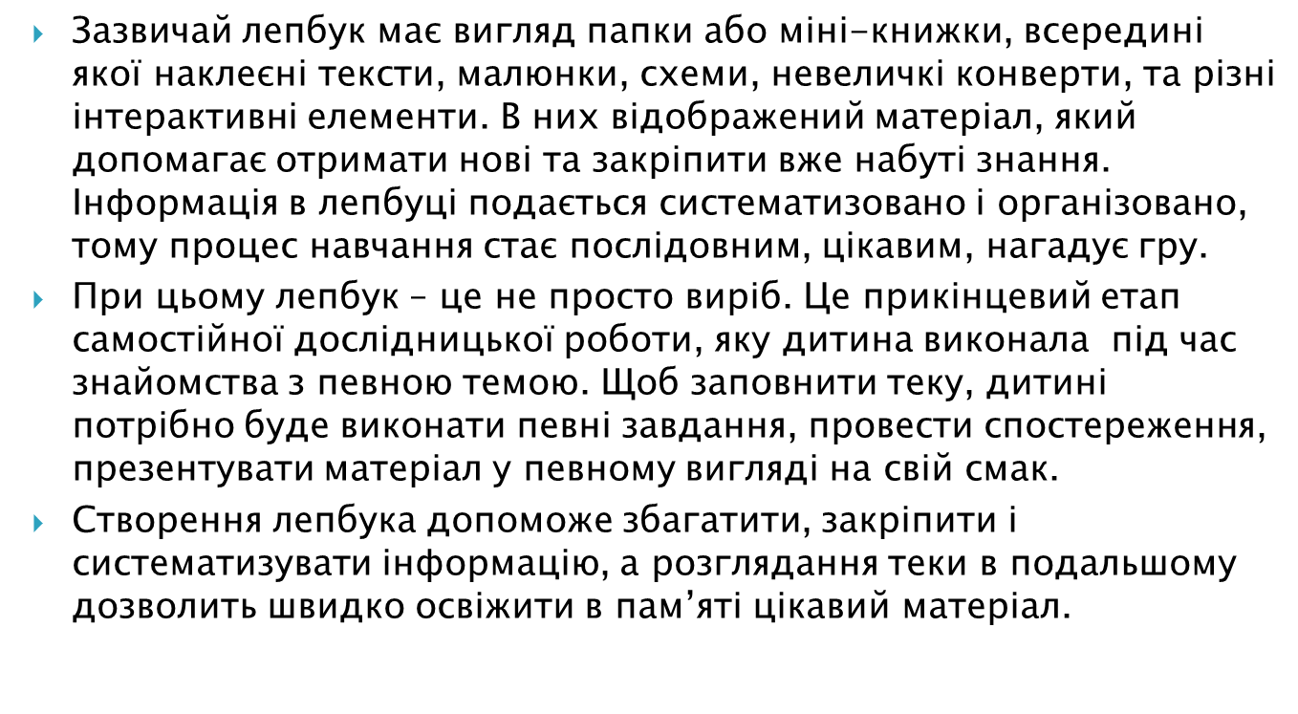
Переваги використання лепбука:

Slide 9
Етапи створення лепбука:
Вибір теми;
Складання плану майбутнього лепбука;
Підбір матеріалів, форм та засобів подачі інформації;
Малювання макету чи схеми;
Виготовлення цупкої основи та окремих дрібних елементів з різних матеріалів;
Оформлення лепбука натурального розміру;
Декорування.

Slide 10
Процес створення лепбука
Разом з дітьми ми створили два тематичних лепбука « 9 листопада – День української писемності та мови» і «День Соборності України». Для створення шаблону тематичної папки використовувала програми Word та Paint.
Всі деталі, роздрукувані , вирізані, за бажанням розфарбовані, зігнуті, склеїні.
Основа для лепбука має бути достатньо жорсткою, міцною. Якщо тема велика, лепбук може мати декілька сторінок, або вклеєних вкладок-розгортайок. Для створення найпростішого варіанту потрібен лист картону формату А3, який треба зігнути навпіл. Отримуємо примітивну папку, схожу на книжку з одним розворотом. Всередині треба розташувати всі необхідні матеріали.
В суспільній праці створення лепбуків, ми віддаєм перевагу лепбукам у вигляді "книжок". Виготовити такий варіант можна зі звичайної папки або листів формату А4. Папку розрізати, а потім знову поєднати за допомогою скотчу. Так виходить міцна основа, яка добре згинається.
На зовнішню сторінку наклеїти титульний листок. Матеріали можуть бути роздрукавані з інтернету, або виготовлені власноруч. Перший варіант підходить тим, хто не вміє або не любить малювати. Другий - тим, хто не проти додати в роботу більше творчості. Перший лепбук має 4 вкладки, а другий – 8.Вибирали найбільш цікаві моменти за даною тематикою. На основі розмічаємо місця розташування матеріалів і приклеюємо підготовлені малюнки, схеми, міні-книжечки, конверти, графіки та інші деталі. Шаблони цікавих конвертів для лепбуків можна знайти в інтернеті.

Slide 11
Важливо враховувати:
Доцільність створення лепбука з даної теми;
Доступність та відповідність матеріалу віковим особливостям учнів;
Зацікавленість та пізнавальний інтерес дітей.
Є сенс запланувати спільну діяльність з виготовлення індивідуальних лепбуков, виходячи з інтересів кожної дитини. Упродовж певного часу виготовляється тека, а потім її презентують дітям, результатом буде серія лепбуків. Отже, лепбук може бути продуктом дослідницької діяльності дитини.

Slide 12
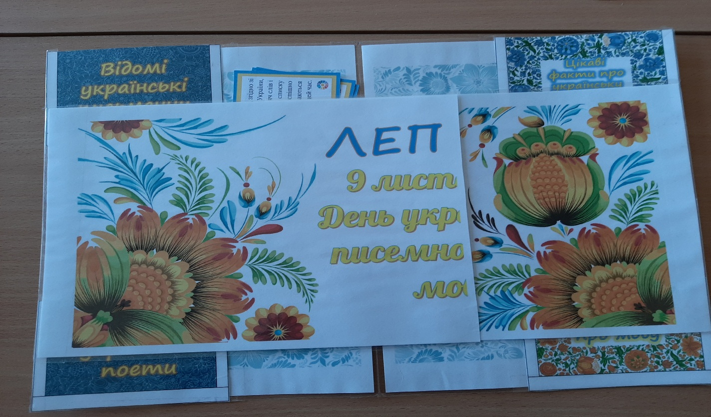
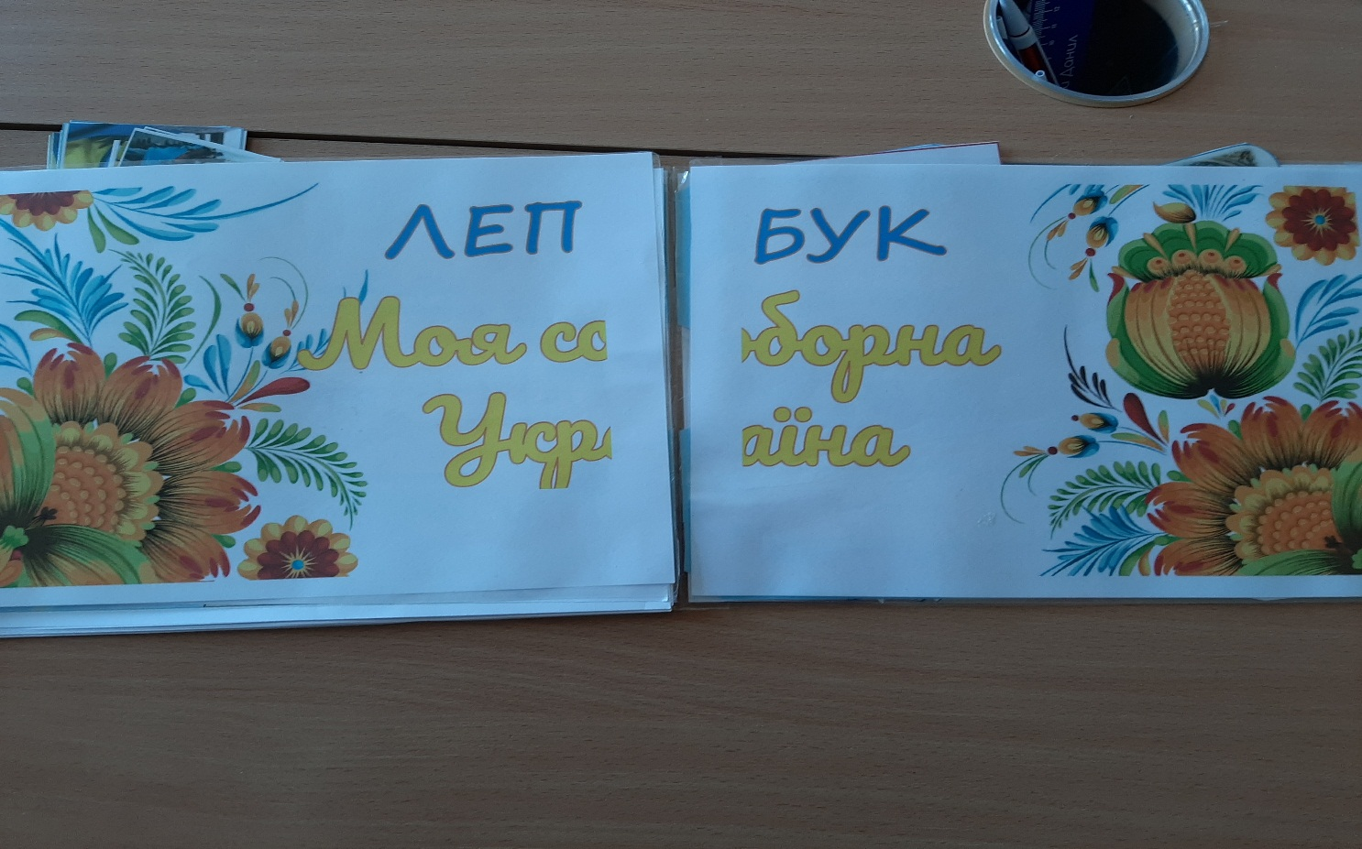

Slide 13
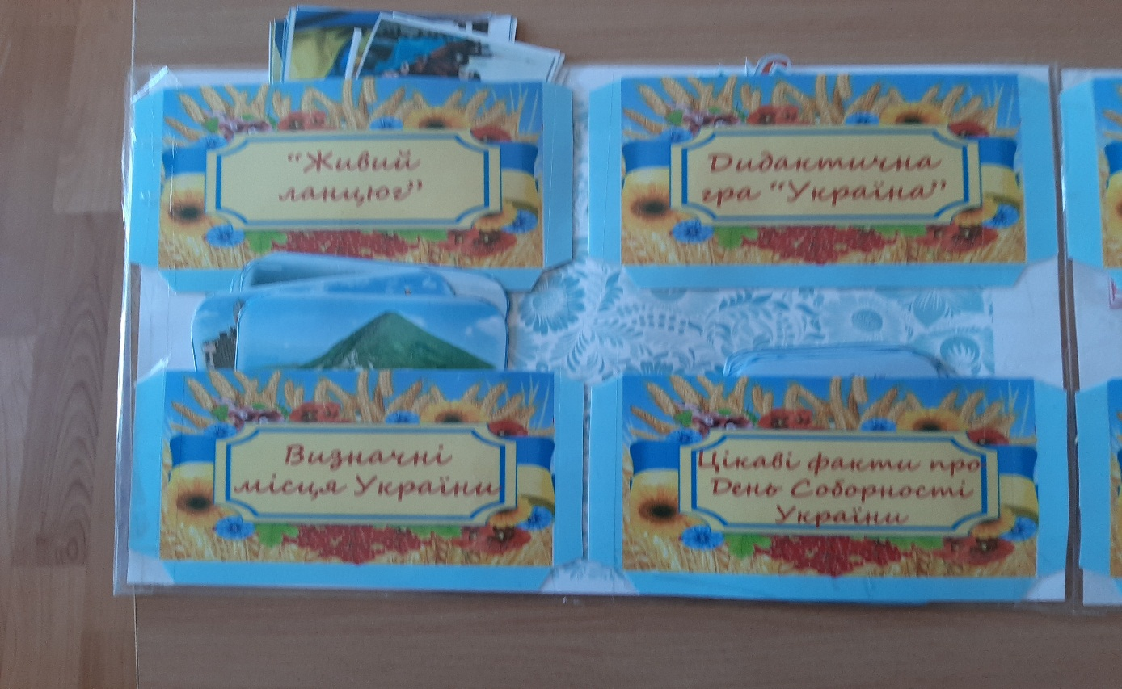
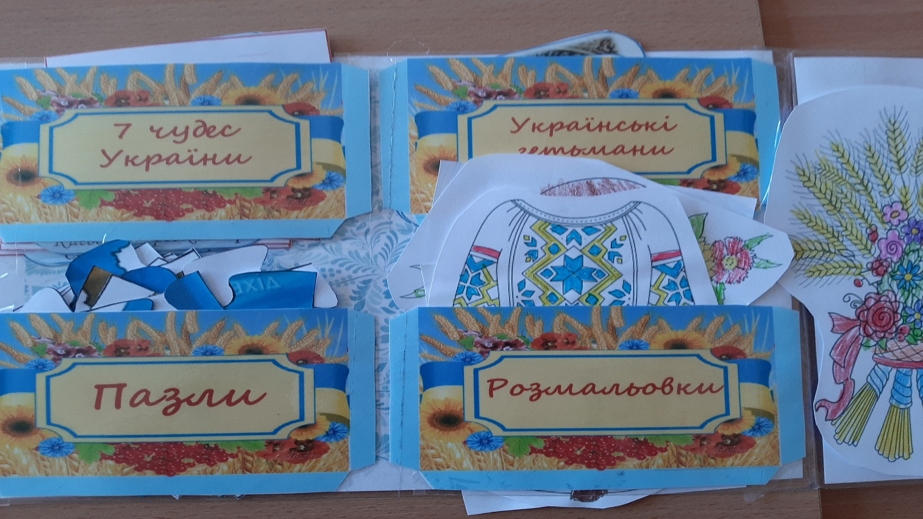
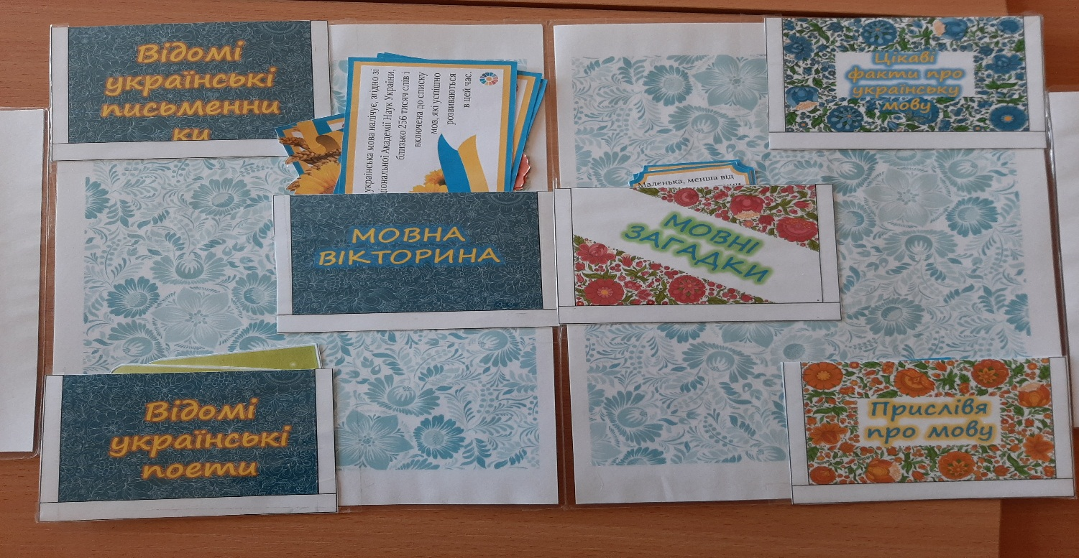

Slide 14
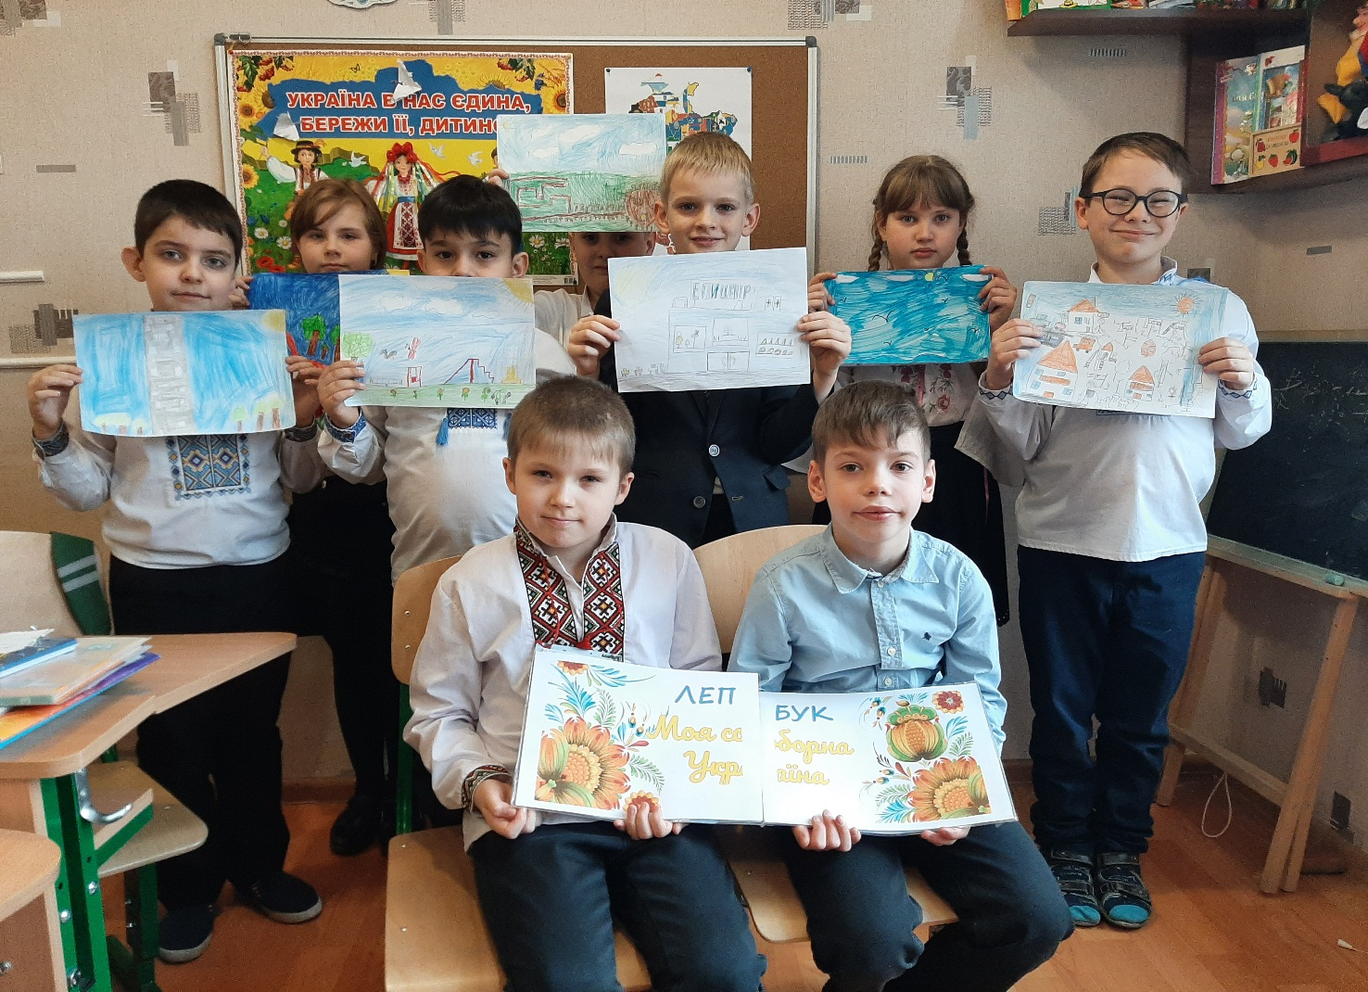
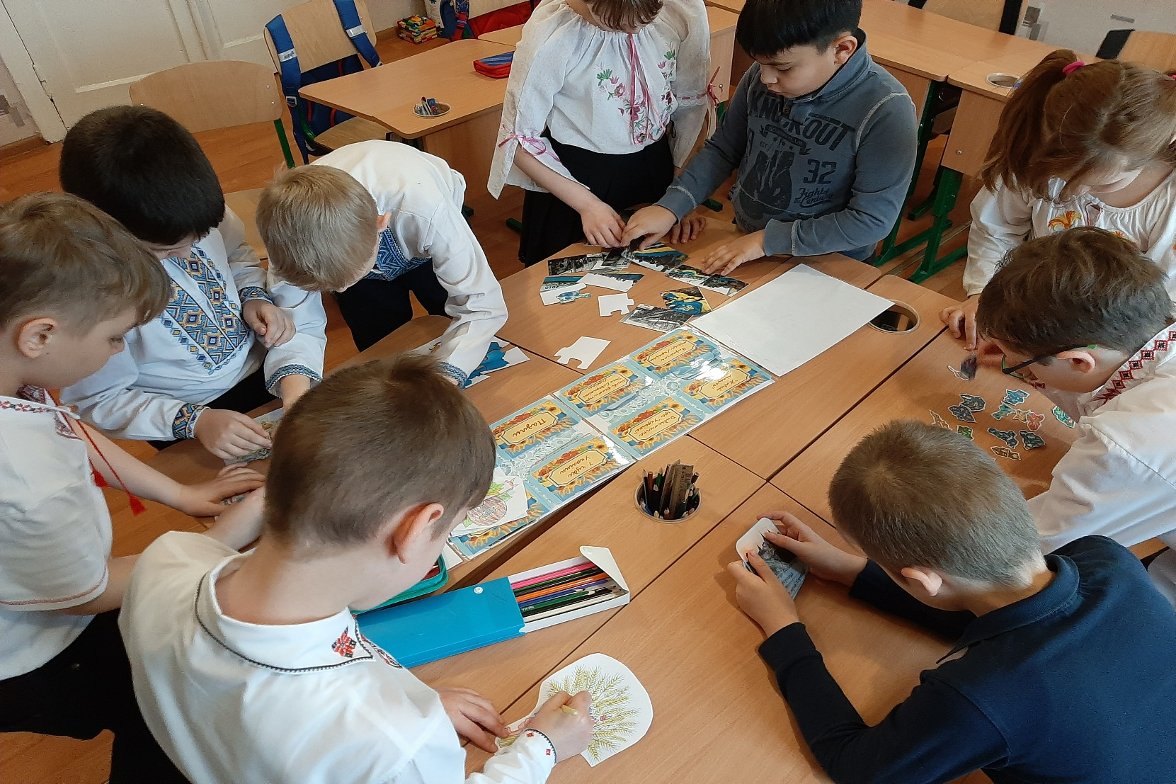

Slide 15
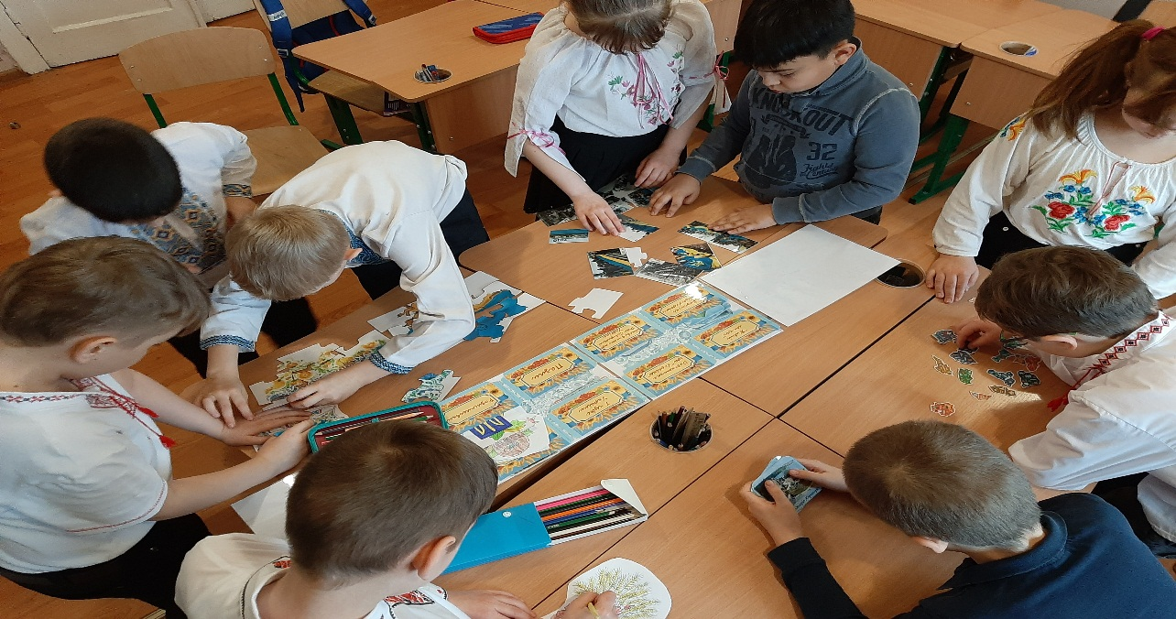
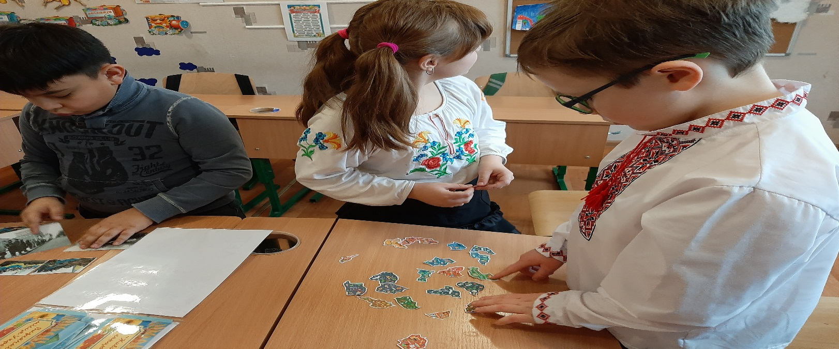
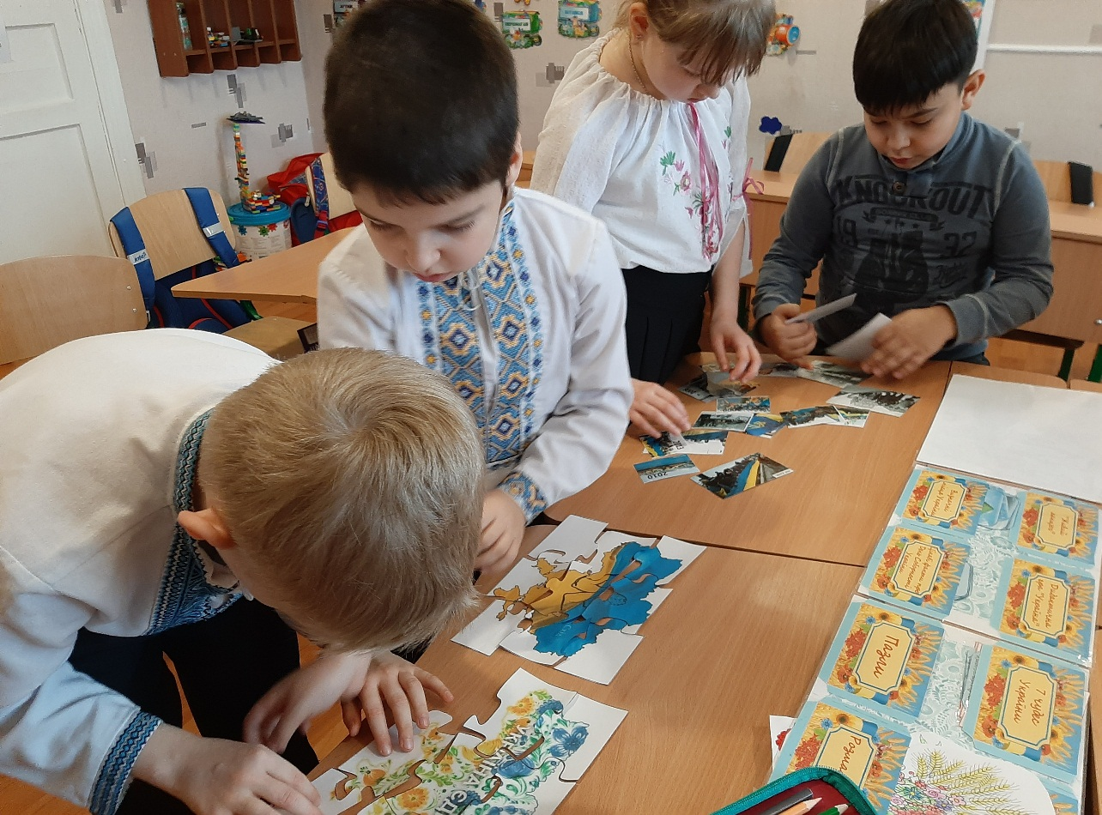
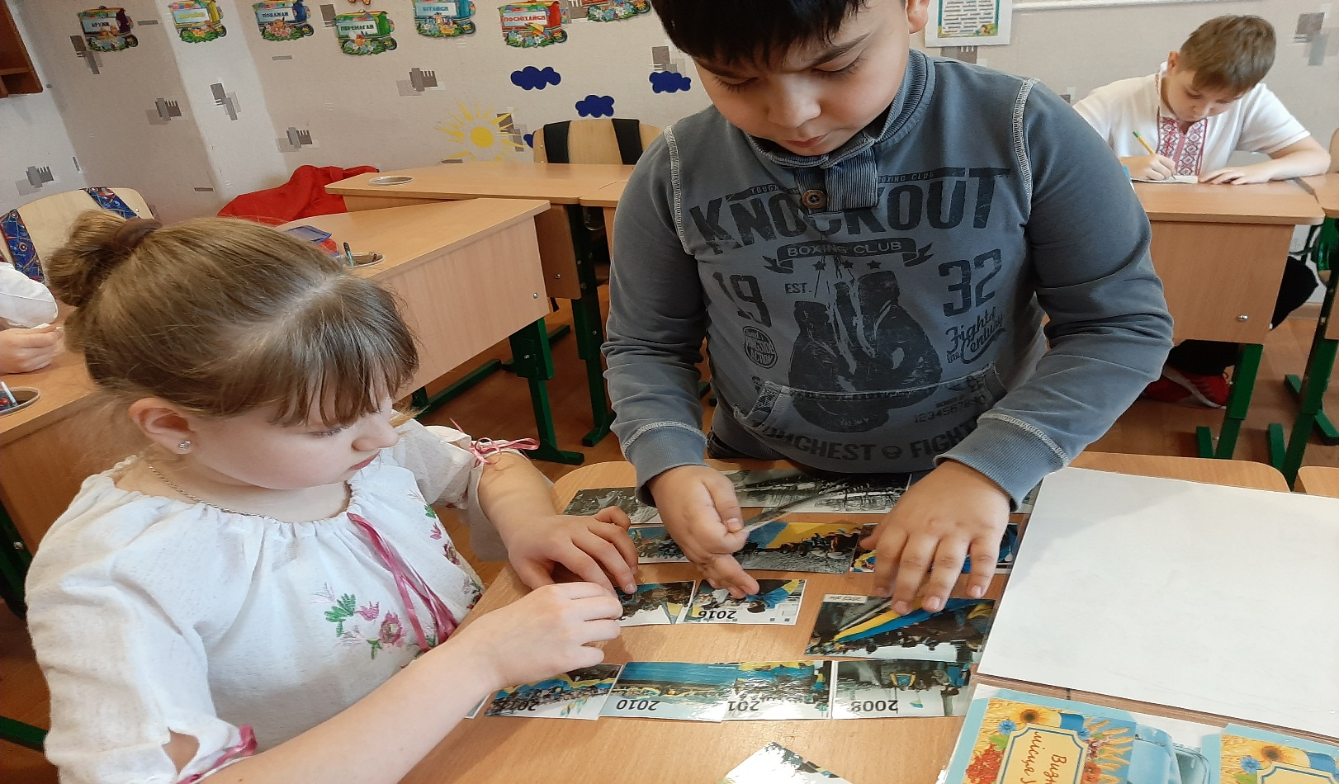

Slide 16
Кінцевий результат
У результаті роботи з лепбуками у дітей розвиваються універсальні вміння, а саме:
* домовлятися з однолітками;
* планувати майбутню діяльність;
* розподіляти обов’язки;
* підбирати та знаходити потрібну інформацію, узагальнювати та системтизувати;
* самостійно пояснювати та аргументувати свій вибір;
* приймати власні рішення, спираючись на надбані знання і вміння;
* використовуючи усне мовлення, висловлювати своє бачення з певної теми.

Slide 17
Висновки
Загалом, лепбук – це:
нова, універсальна форма організації педагогіки партнерства в освітній діяльності для розвитку пізнавальної активності, креативності та самостійності молодших школярів в умовах сучасної освіти;
новітній спосіб систематизації та узагальнення знань;
універсальний засіб реалізації ключових компетентностей Нової української школи.

